Slide 1
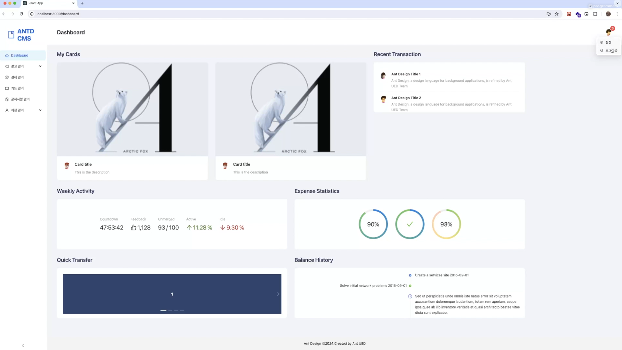
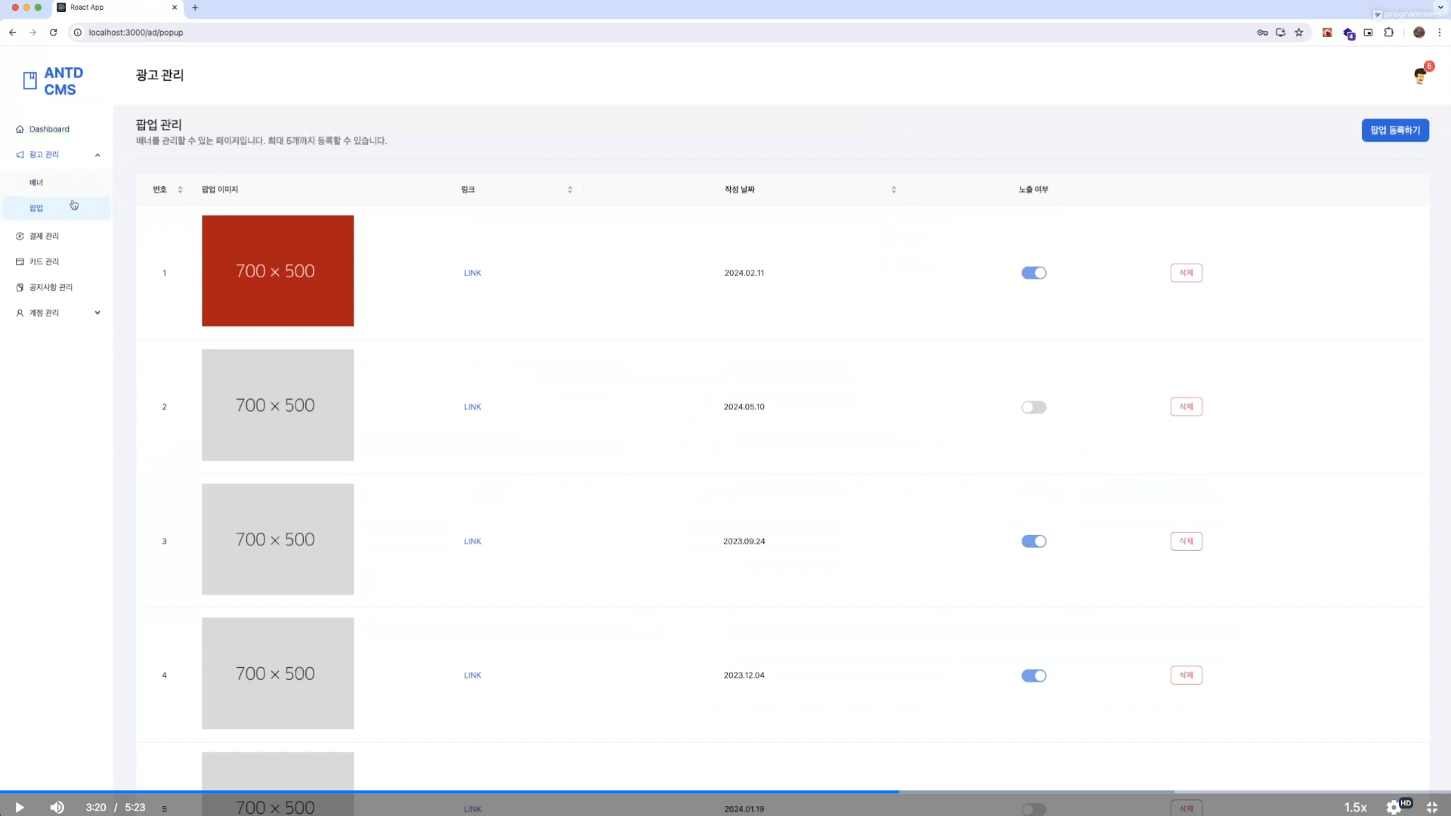
CMS만들기
CMS(고객관리,어드민페이지,관리자페이지)
고객이 직접 관리하는 페이지가 아니라서 디자인으로 부터 자유로움
로그인 필수적인 기능(관리자만)
미리보기

Slide 2
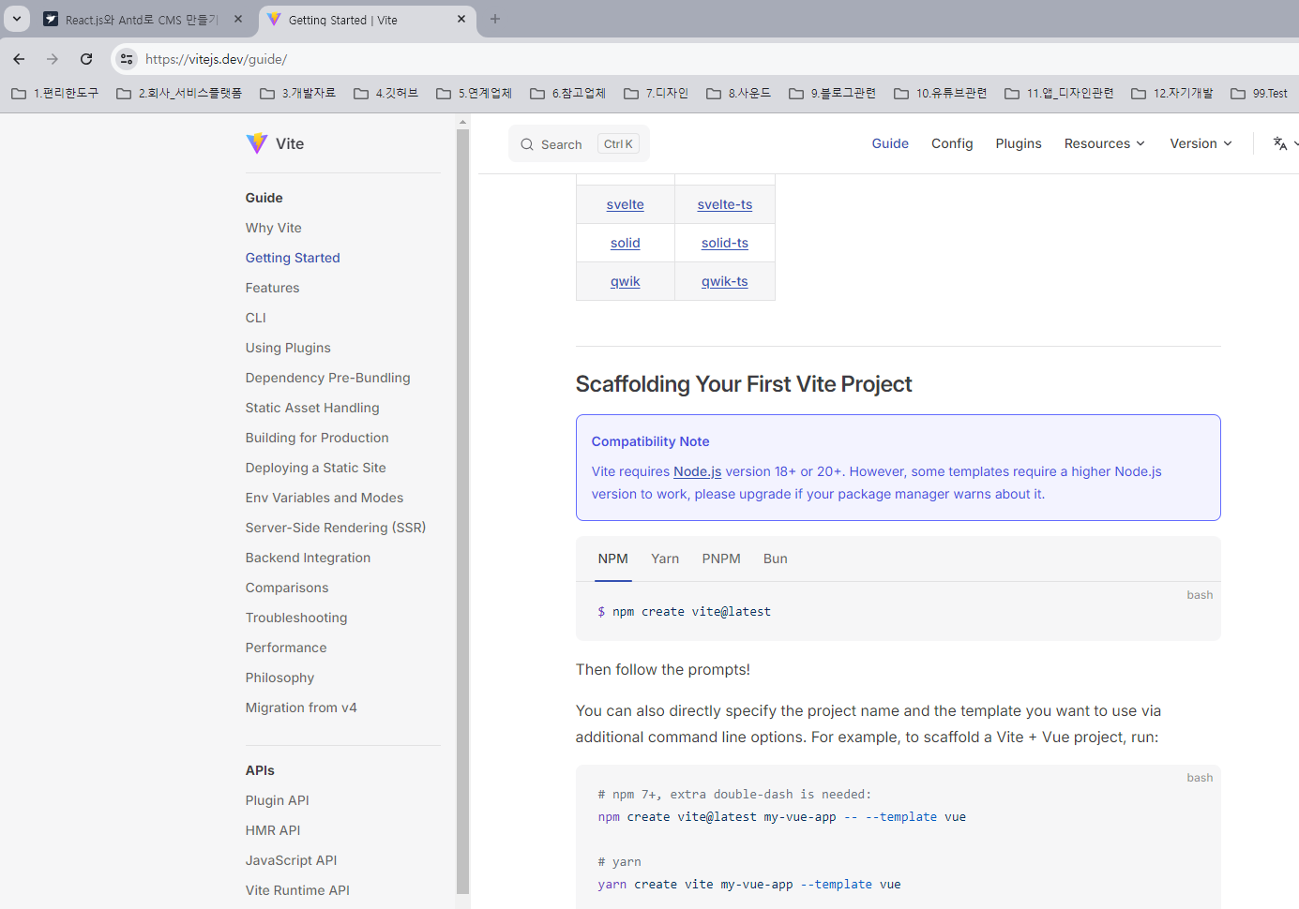
CMS만들기
Vite 이용하여 리액트 프로젝트 생성
https://vitejs.dev/guide/
터미널에서 code . 실행시
해당 프로젝트 바로 vscode로 열림

Slide 3
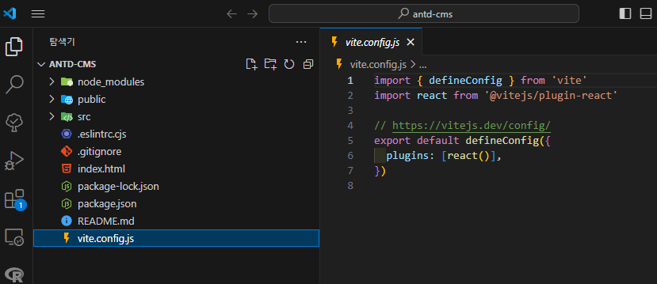
CMS만들기
Vite 이용하여 리액트 프로젝트 생성
구조

Slide 4
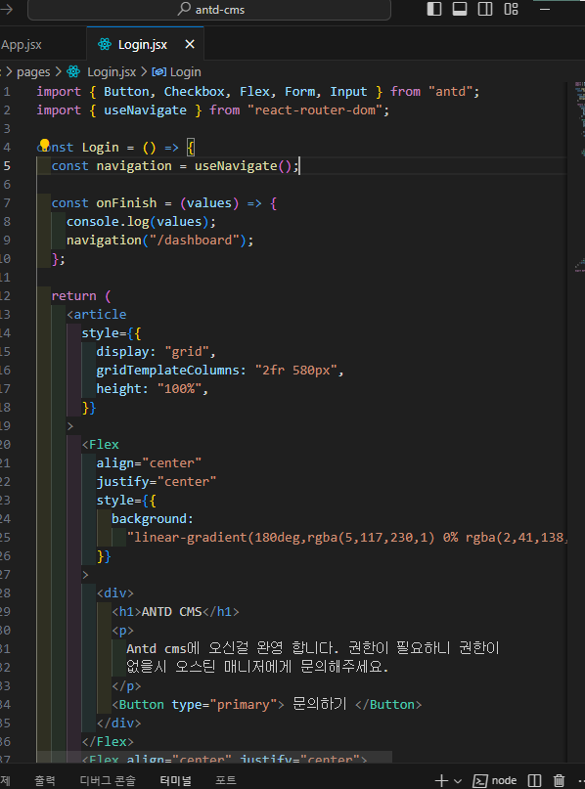
CMS만들기
AntDesign 사용해보기
React-router-dom,antd npm으로 설치
만들기 3 - 로그인 화면 구성
주말에 기록하면서 상세히 보기

Slide 5
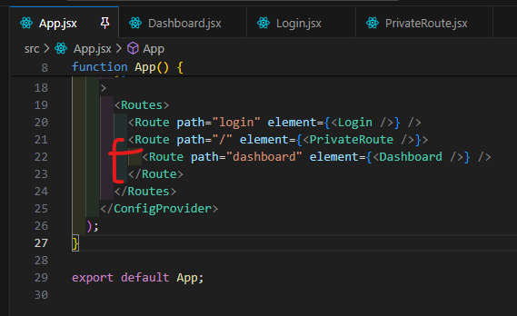
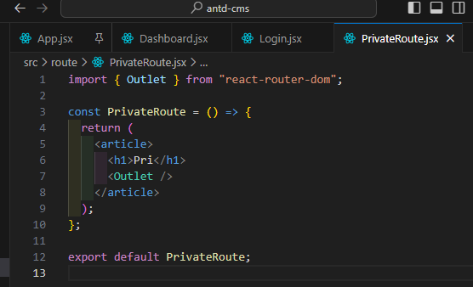
CMS만들기
AntDesign 사용해보기
만들기 4 - 로그인 넘어가는 화면(해더 부분)
메인콘텐츠가 들어갈 화면 만들기 : PrivateRoute 라는 명칭으로
많이 만든다.
주말에 기록하면서 상세히 보기
Outlet 와 아래 구조에 대해서 알아보기
PrivateRoute 컴포넌트 파악하기

Slide 6
CMS만들기
AntDesign 사용해보기
만들기 5 - 컨텐츠와 사이드 메뉴 만들기
PrivateRoute 컴포넌트에서 Menu,Sider 컴포넌트 에 대해 알아보기

Slide 7
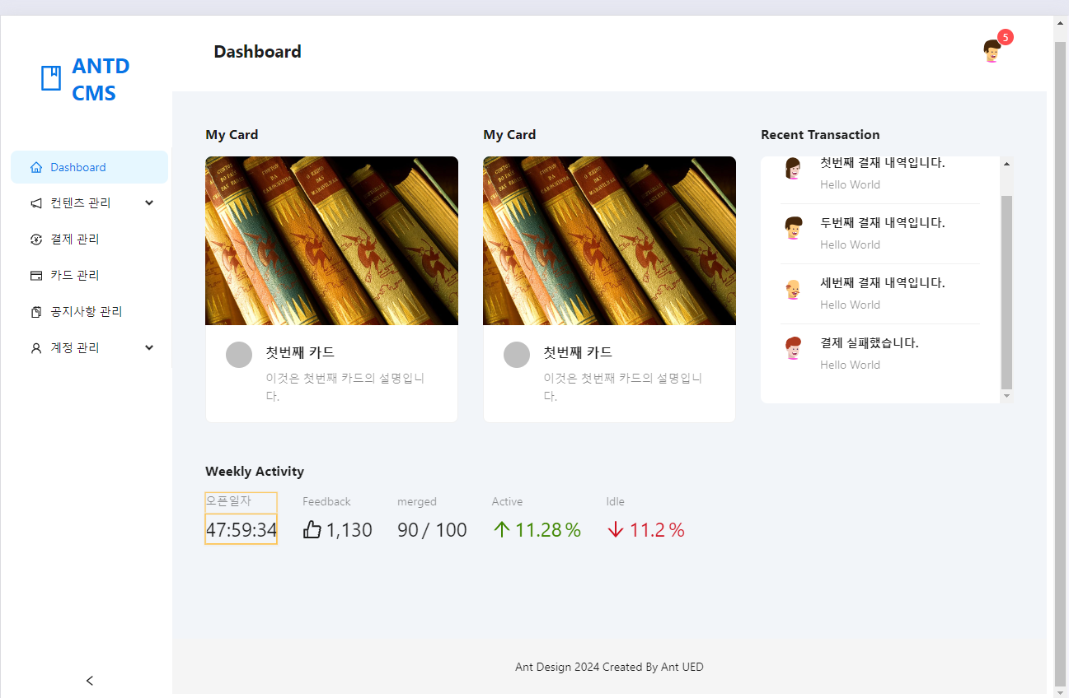
CMS만들기
AntDesign 사용해보기
만들기 6 - 대시보드 화면 구현하기
Dashboard 컴포넌트 코드 살펴 보기
랜더링시 아래 컴포넌트 추가적으로 보기
Card,List,Meta, Countdown
, Statistic 등
인라인 스타일 적용은 사용X,
테일윈드 Css? 이용 권장

Slide 8
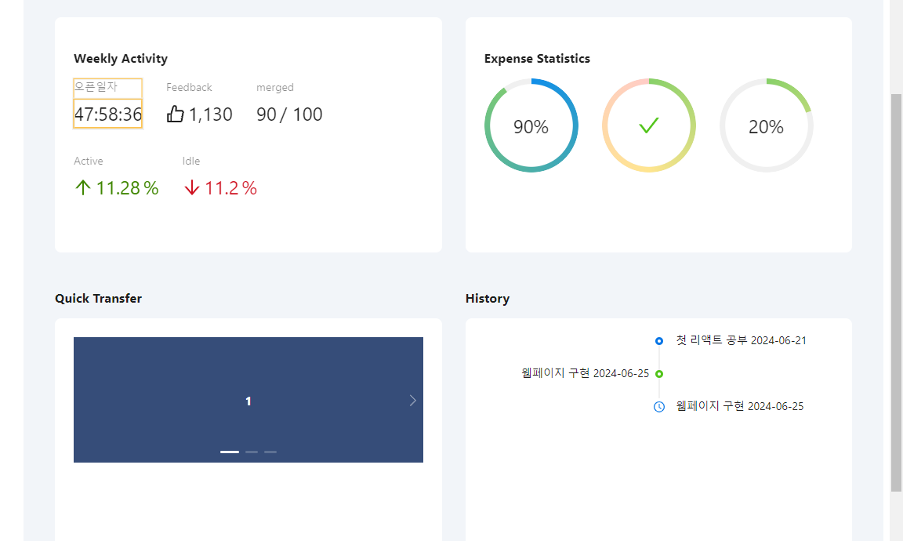
CMS만들기
AntDesign 사용해보기
만들기 7 - 대시보드 화면 구현하기
Dashboard 컴포넌트 코드 살펴 보기
랜더링시 아래 컴포넌트 추가적으로 보기
Progress, Carousel, Timeline

Slide 9
CMS만들기
AntDesign 사용해보기
만들기 7 - 대시보드 화면 구현하기
Dashboard 컴포넌트 코드 살펴 보기
랜더링시 아래 컴포넌트 추가적으로 보기
Progress, Carousel, Timeline

Slide 10
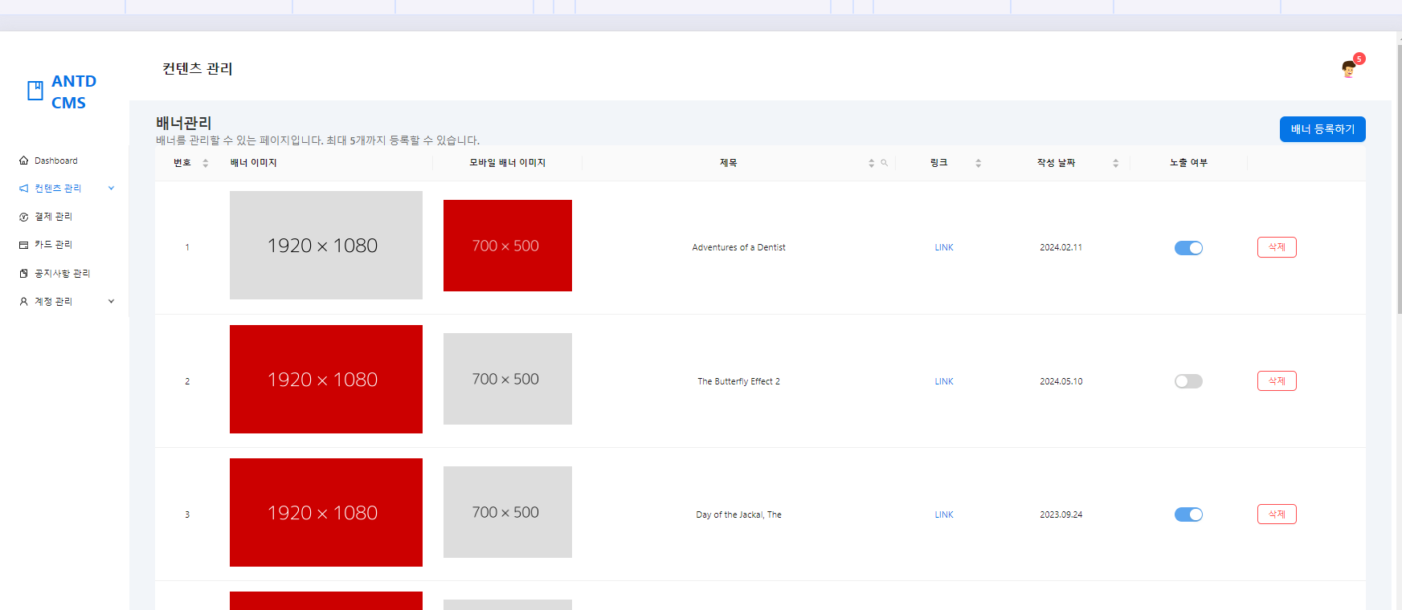
CMS만들기
AntDesign 사용해보기
만들기 8 - 배너 화면 구현하기
Banner 및 PageTitle 컴포넌트 살펴보기
랜더링되는 Table 테이블 컴포넌트 살펴보기
Table 컴포넌트 셋팅시 dayjs 사용
npm install dayjs
useTableSearch 커스텀 훅 사용 아래 추가 설치
npm install react-highlight-words

Slide 11
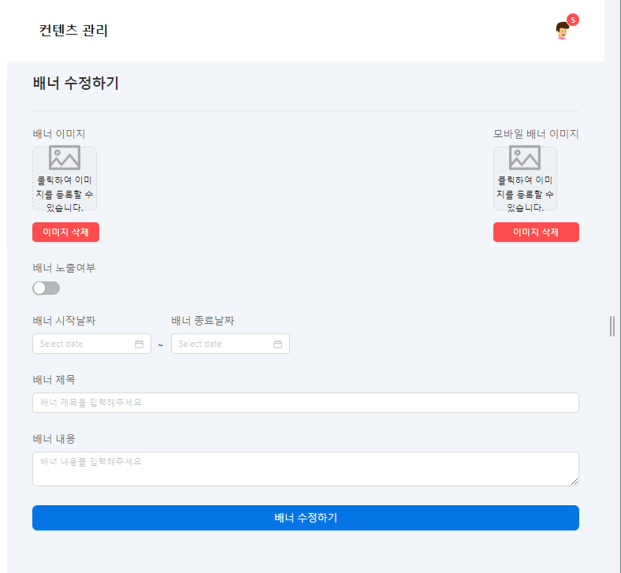
CMS만들기
AntDesign 사용해보기
만들기 9 - 배너 화면 구현하기(상세)
BannerDetail 컴포넌트 살펴보기
Switch,message,DatePicker 등

Slide 12
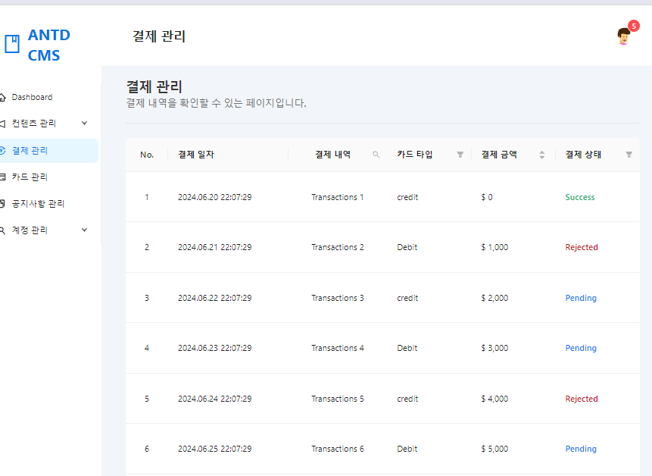
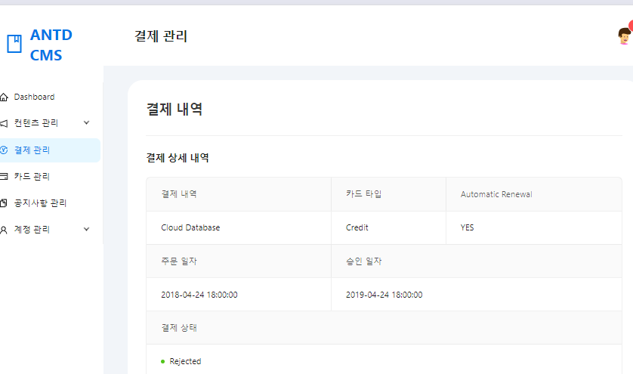
CMS만들기
AntDesign 사용해보기
만들기 10 - 결제 관리
Transactions, TransactionsDetail 컴포넌트 살펴보기
디테일화면에 사용된
Descriptions 컴포넌트 살펴보기

Slide 13
남은 컴포넌트 주말에 살펴보고 구현해보기.

